Slide 1
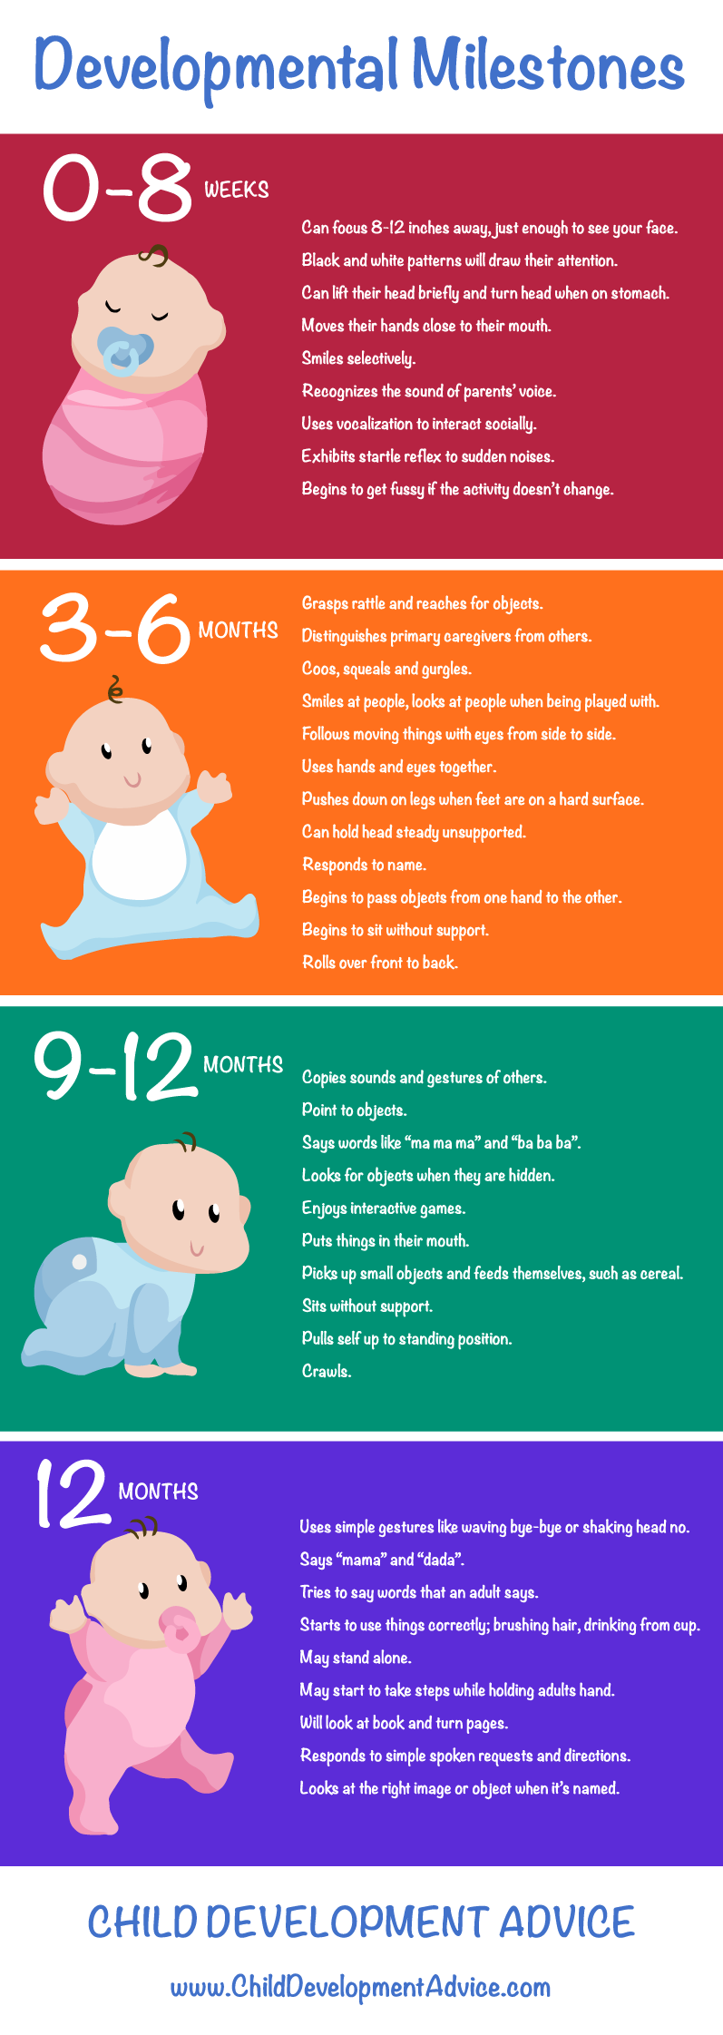
ΑΥΞΗΣΗ ΚΑΙ ΑΝΑΠΤΥΞΗ-ΨΥΧΟΚΙΝΗΤΙΚΗ ΕΞΕΛΙΞΗ
ΕΙΔΙΚΕΥΟΜΕΝΟΣ ΠΑΙΔΙΑΤΡΙΚΗΣ
ΛΕΤΣΟΣ ΚΩΝΣΤΑΝΤΙΝΟΣ
ΓΕΝΙΚΟ ΠΑΝΑΡΚΑΔΙΚΟ ΝΟΣΟΚΟΜΕΙΟ ΤΡΙΠΟΛΗΣ

Slide 2
ΑΙΣΘΗΤΗΡΙΑ ΑΝΑΠΤΥΞΗ
ΟΡΑΣΗ
-Φυσιολογικό φαινόμενο στραβισμού συτα νεογνά
-Διάκριση αντικειμένων εώς την απόσταση των 20cm
-Kατά τον δεύτερο μηνα παρακολουθεί κινούμενους στόχους
AKOH
- Ήδη αναπτυγμένη από την ενδομήτρια ζωή
-Από νωρίς αντιδρά σε διάφορους ήχους

Slide 3
ΑΙΣΘΗΤΗΡΙΑ ΑΝΑΠΤΥΞΗ
ΑΦΗ
-Μεγάλη ευαισθησία στις περιοχές του δέρματος των χειλιών, της γλώσσας και των χεριών
ΓΕΥΣΗ
- Απο τους πρώτους κιόλας μήνες, εκφράζει με μορφασμούς τη θετική η αρνητική προτίμηση για κάποιες τροφές
ΟΣΦΡΗΣΗ
- Αργεί να αναπτυχθεί και ωριμάζει τελευταία

Slide 4
ΑΝΑΠΤΥΞΗ ΣΥΣΤΗΜΑΤΩΝ
ΕΡΕΙΣΤΙΚΟ ΣΥΣΤΗΜΑ
-Με την αύξηση του κρανίου οστεοποιολυνται οι πηγές
-Η πρόσθια πηγή δεν ψηλαφείται με την ολοκλήρωση του 18^{ου} μήνα της ζωής
ΑΝΑΠΝΕΥΣΤΙΚΟ ΣΥΣΤΗΜΑ
- Το νεογνό χρησιμοποιεί ρινική αναπνοή και μόνο όταν για κάποιο λόγο δεν μπορεί να χρησιμοποιήσει την μύτη, χρησιμοποιεί το στόμα.
-Οι ηθμοειδείς κυψέλες διαμορφώνονται κατά τον πρώτο χρόνο ενώ οι μετωπιαίοι κολποι κατά τον 3^{ο}-4^{ο} χρόνο.
- Ο λάρυγγας του νεογνού του επιτρέπει να αναπνέει και να θηλάζει ταυτόχρονα, κάτι το οποίο θα καταργηθεί με την ανάπτυξη.

Slide 5
ΑΝΑΠΤΥΞΗ ΣΥΣΤΗΜΑΤΩΝ
ΘΩΡΑΚΑΣ
-Στην αρχή της νεογνικής ζωής είναι κυλινδρικός
-Μικρότερος αριθμός κυψελίδων στους πνεύμονες
ΠΕΠΤΙΚΟ ΣΥΣΤΗΜΑ
- Το στομάχι βρίσκεται σε οριζόντια θέση, για αυτό είναι και πιο εύκολος ο εμετός
-Το μήκος του εντέρου στα βρέφη είναι 4m και έως το πρώτο έτος φθάνει τα 5m
ΟΥΡΟΠΟΙΗΤΙΚΟ ΣΥΣΤΗΜΑ
- Η λειτουργία των νεφρών έχει αρχίσει από τον 3^{ο} μήνα κύησης, δίχως όμως απεκκριτικό ρόλο καθώς αυτόν τον έχει ο πλακούντας
-Τα νεογνά έχουν παροδική μειωμένη νεφρική λειτουργία ( μη πλήρως ικανοποιητική συμπήκνωση ούρων και ρύθμιση ΟΒΙ)
-Το νεογνό ουρεί 15-20 φορές το 24ωο

Slide 6

ΑΙΣΘΗΤΗΡΙΑ ΑΝΑΠΤΥΞΗ
ΑΦΗ
$↓$
ΓΕΥΣΗ
$↓$
ΟΡΑΣΗ
$↓$
ΑΚΟΗ
$↓$
ΟΣΦΡΗΣΗ

Slide 7
ΝΕΥΡΙΚΟ ΣΥΣΤΗΜΑ
-Μέχρι το πρώτο τρίμηνο, όλες οι κινητικές αντιδράσεις του νεογνού είναι αυναίσθητες και γίνονται αντανακλαστικά.
-Απαραίτητη προυπόθεση για την πνευματική ανάπτυξη του παιδιού εκτός από την ωρίμανση του ΚΝΣ, είναι η ύπαρξη κατάλληλου περιβάλλοντος το οποίο θα ευνοήσει τη γλωσσική και νοητική κατάσταση.
-Οι ενέργειες του παιδιού θα πρέπει να βρίσκουν ανταπόκριση από το ίδιο του το περιβάλλον.

Slide 8
ΚΙΝΗΤΙΚΗ ΑΝΑΠΤΥΞΗ
-Τέλος πρώτου-αρχές τρίτου μήνα: στήριγμα κεφαλής
-Τέλη δεύτερου μήνα: μικρή στήριξη της κεφαλής ενώ είναι ξαπλωμένο
-Πέμπτος μήνας: πιάσιμο αντικειμένων
-Έβδομος μήνας: κάθεται
- Ένατος μήνας: στηρίζεται και στέκεται όρθιο

Slide 9
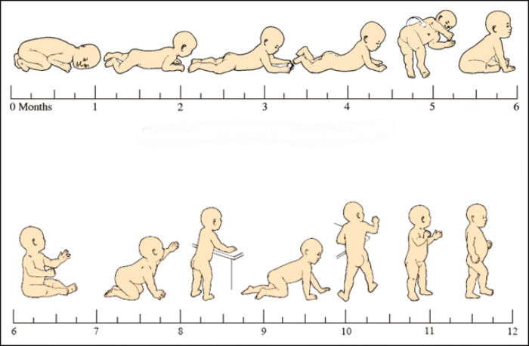
ΚΙΝΗΤΙΚΑ ΟΡΟΣΗΜΑ

Slide 10
ΠΝΕΥΜΑΤΙΚΗ ΑΝΑΠΤΥΞΗ
- Δεύτερος μήνας: Άναρθρες κραυγές και ήχους που εκφράζουν την κατάσταση στην οποία βρίσκεται( πέινα δίψα,πόνος, κρύο).
Τρίτος μήνας: παραγωγή ήχων που πλησιάζουν φωνολογικά τον ανθρώπινο λόγο (ψελλίσματα).
Τέλος πρώτου έτους: πρώτες απλές λέξεις (μαμά, μπαμπά) η μονοσύλλαβες λέξεις. Έως τρείς λέξεις.
Ενάμισι έτος: 22 λέξεις.
Δύο έτη: 272 λέξεις.

Slide 11
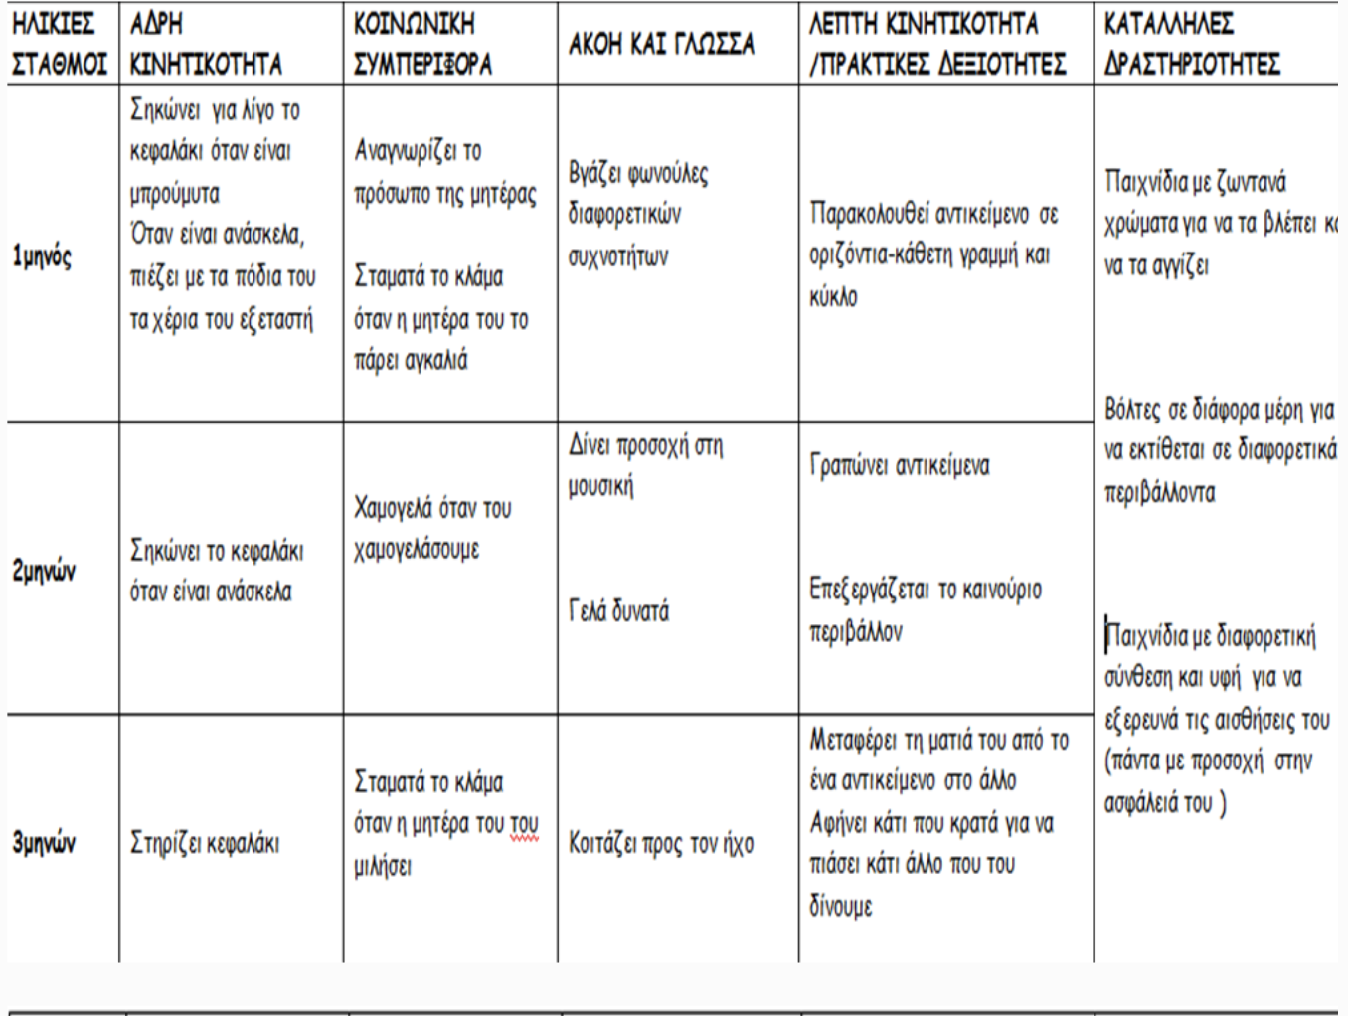
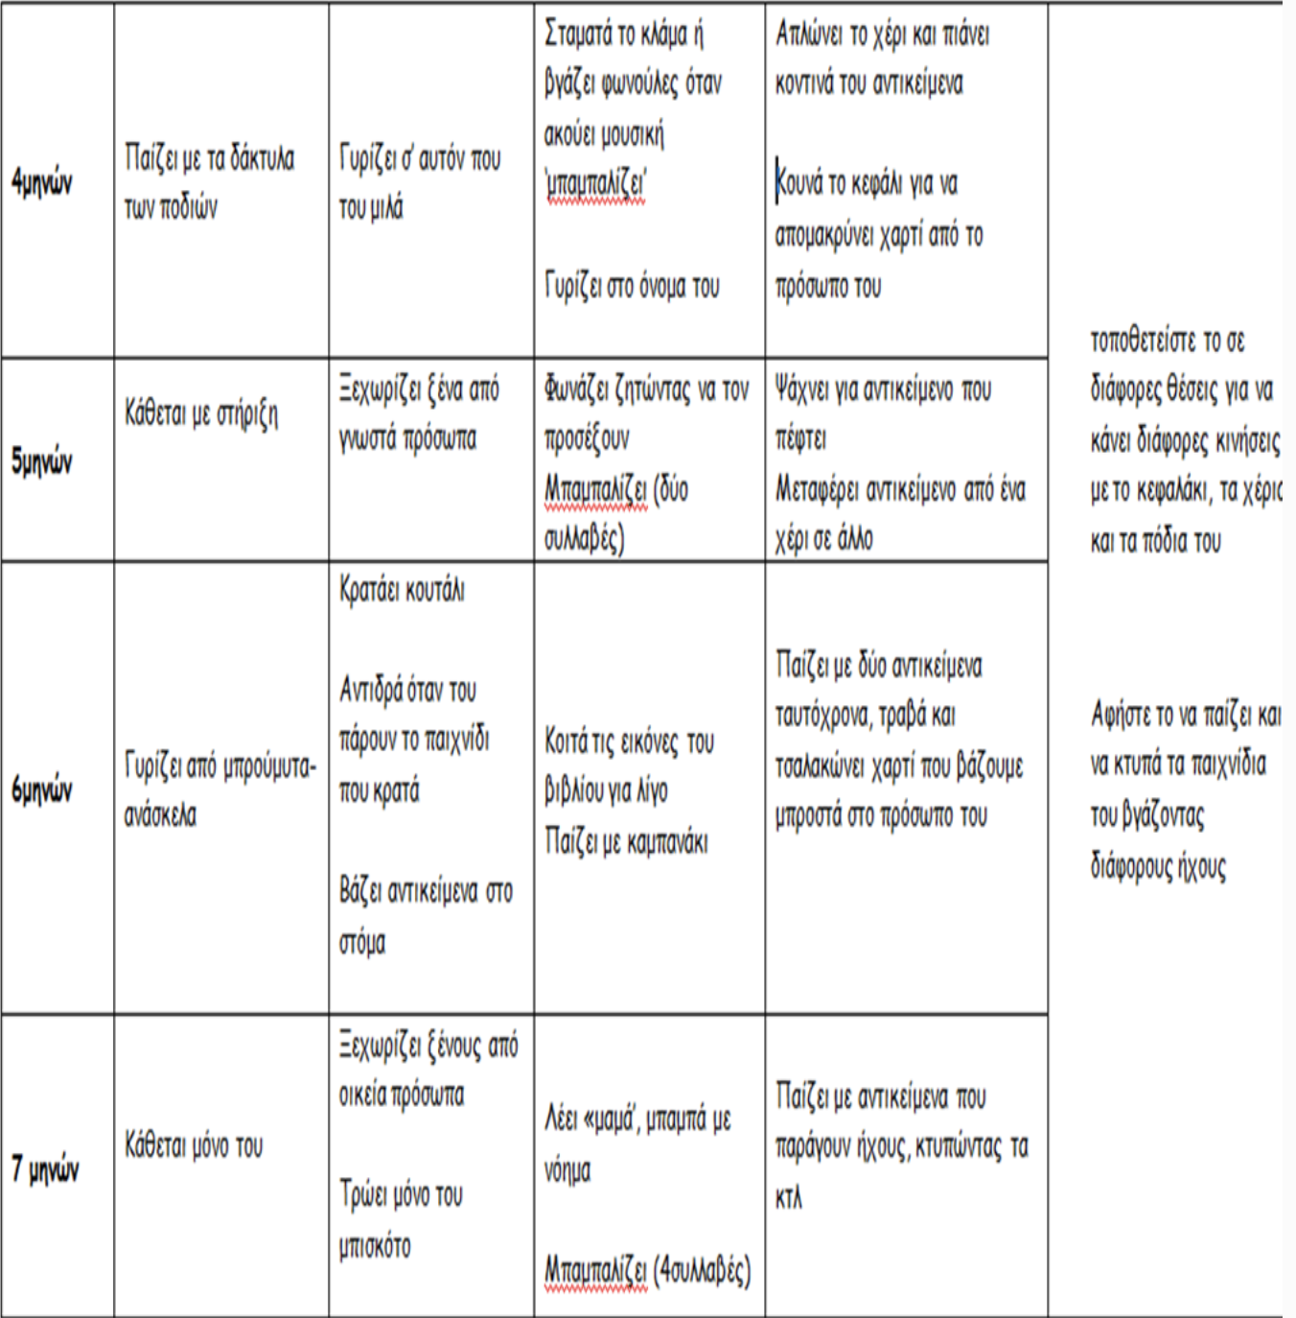
ΣΥΓΚΕΝΤΡΩΤΙΚΑ ΟΡΟΣΗΜΑ

Slide 12
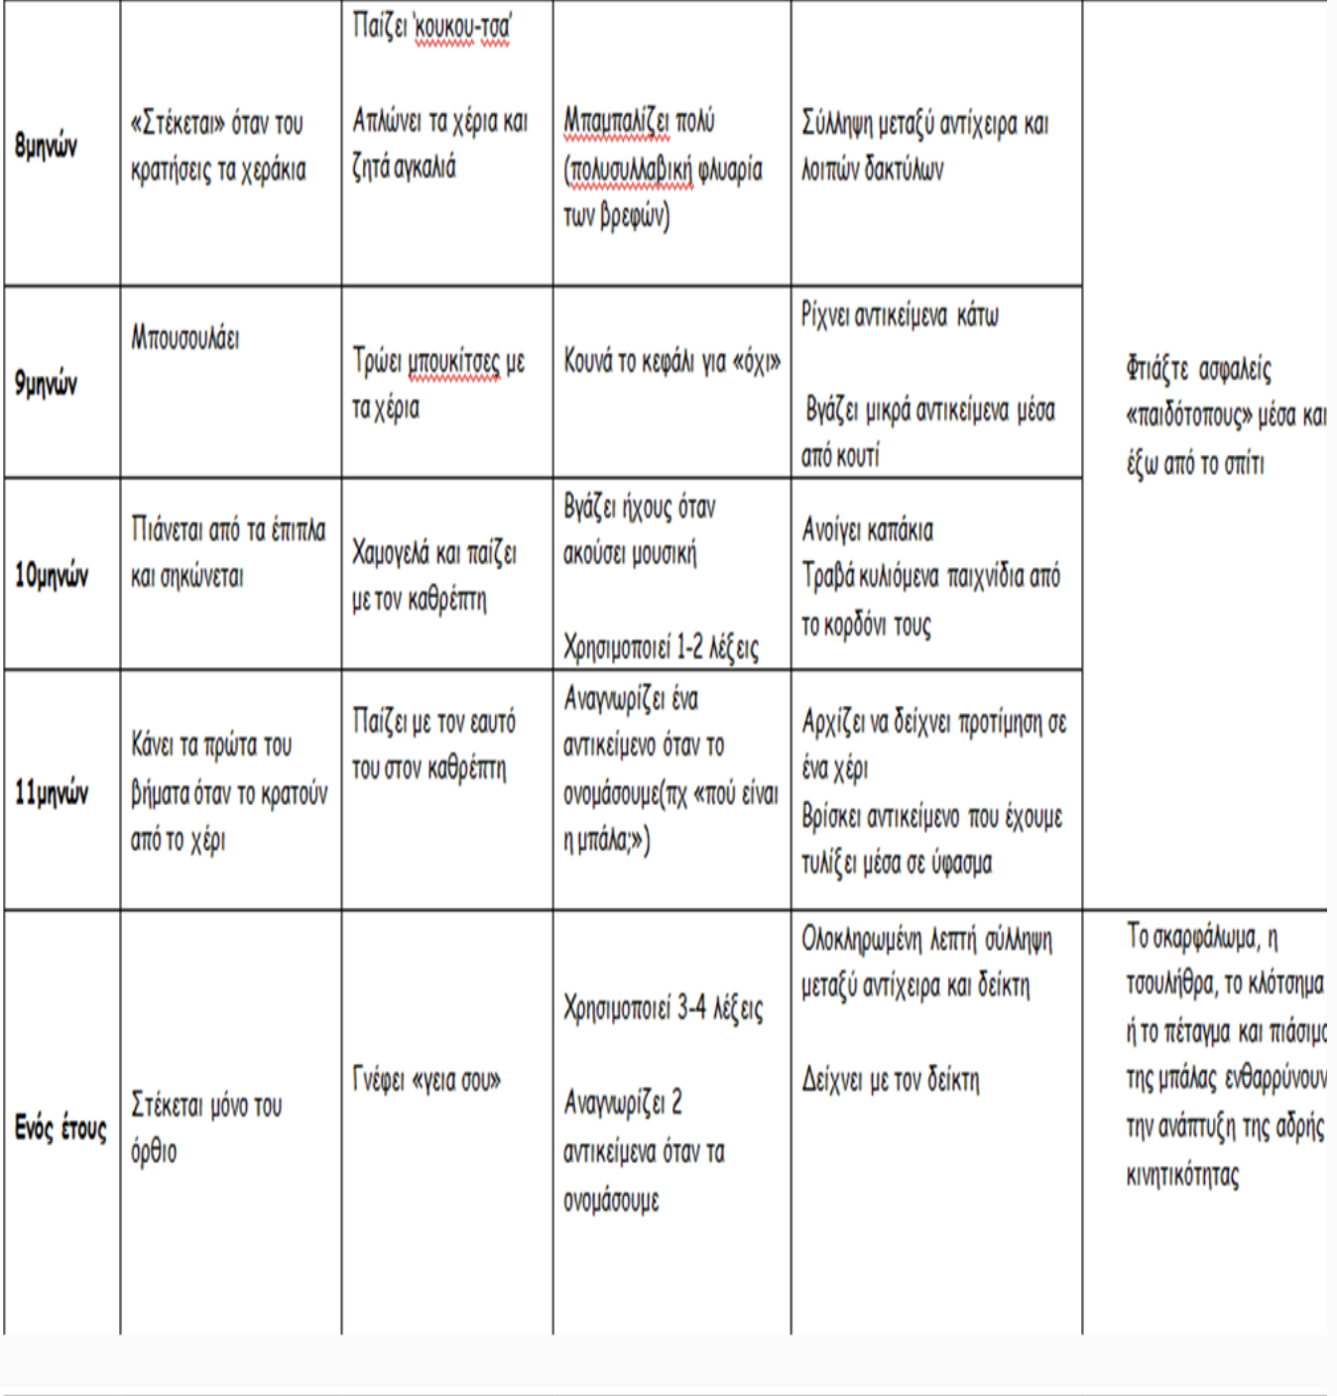
ΣΥΓΚΕΝΤΡΩΤΙΚΑ ΟΡΟΣΗΜΑ

Slide 13
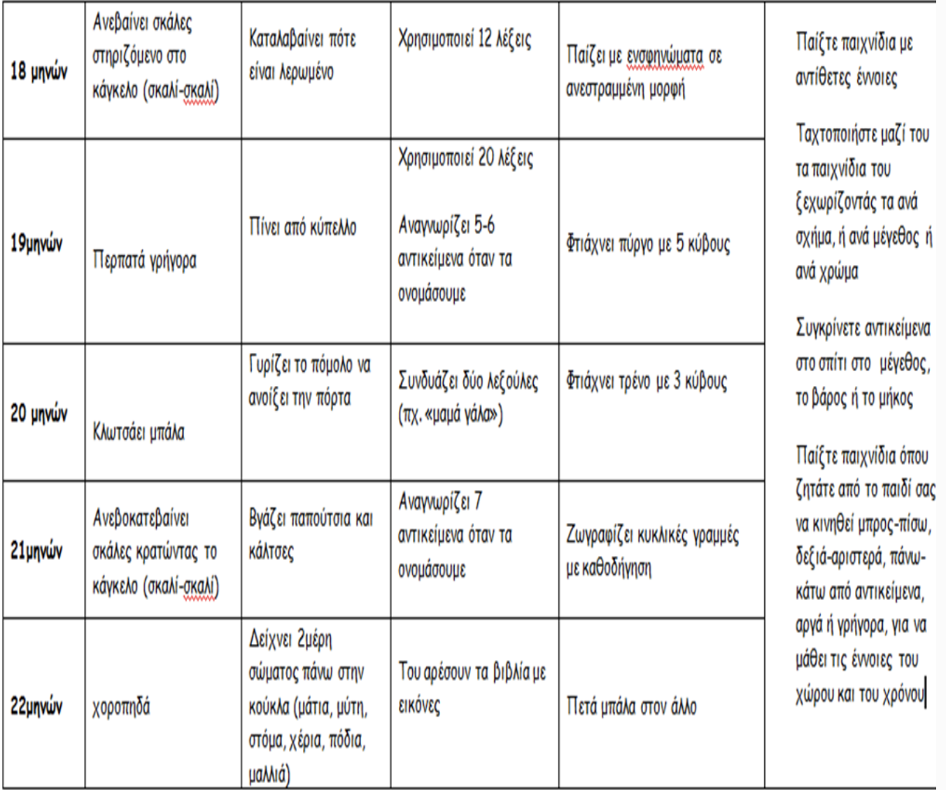
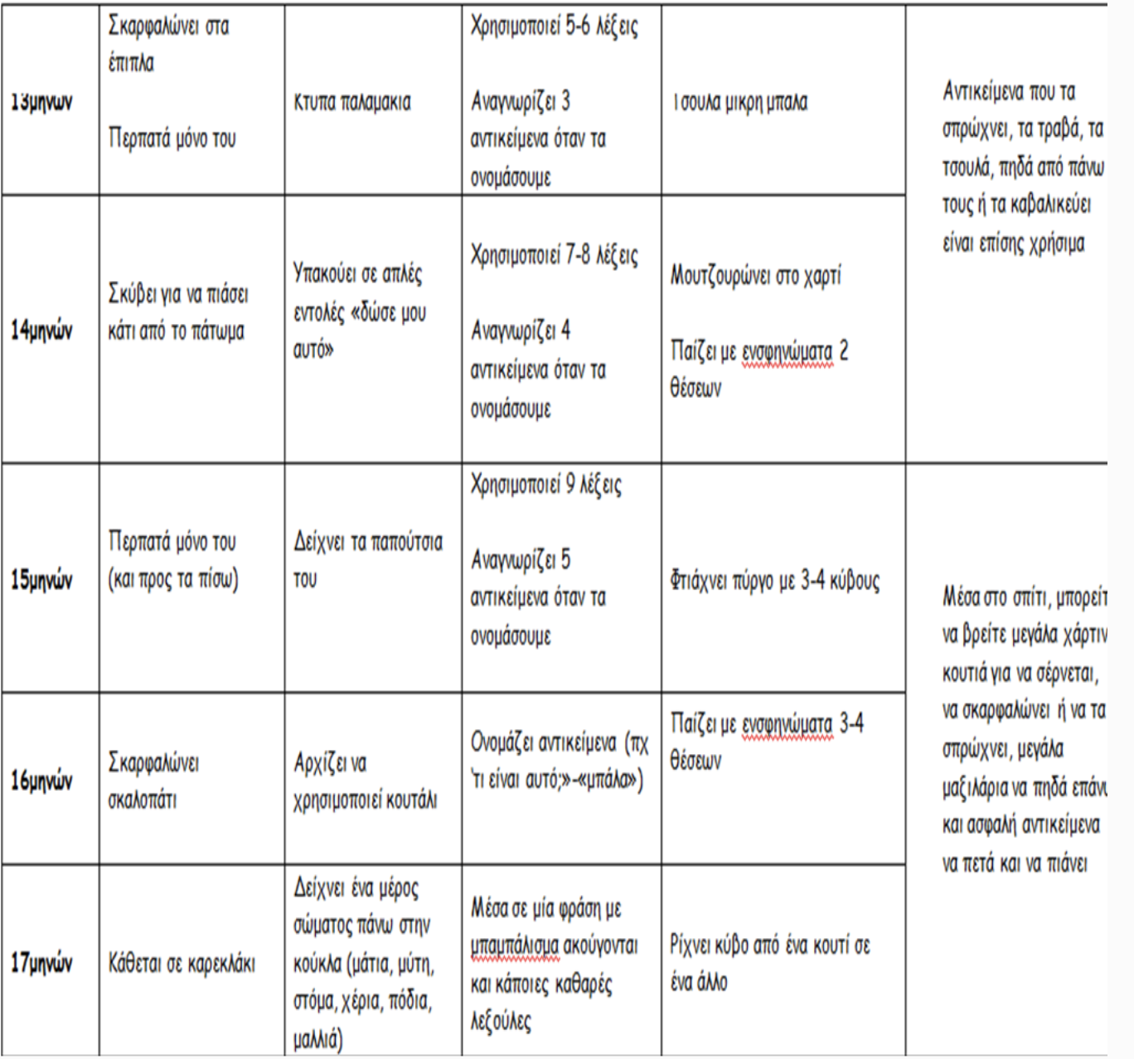
ΣΥΓΚΕΝΤΡΩΤΙΚΑ ΟΡΟΣΗΜΑ

Slide 14
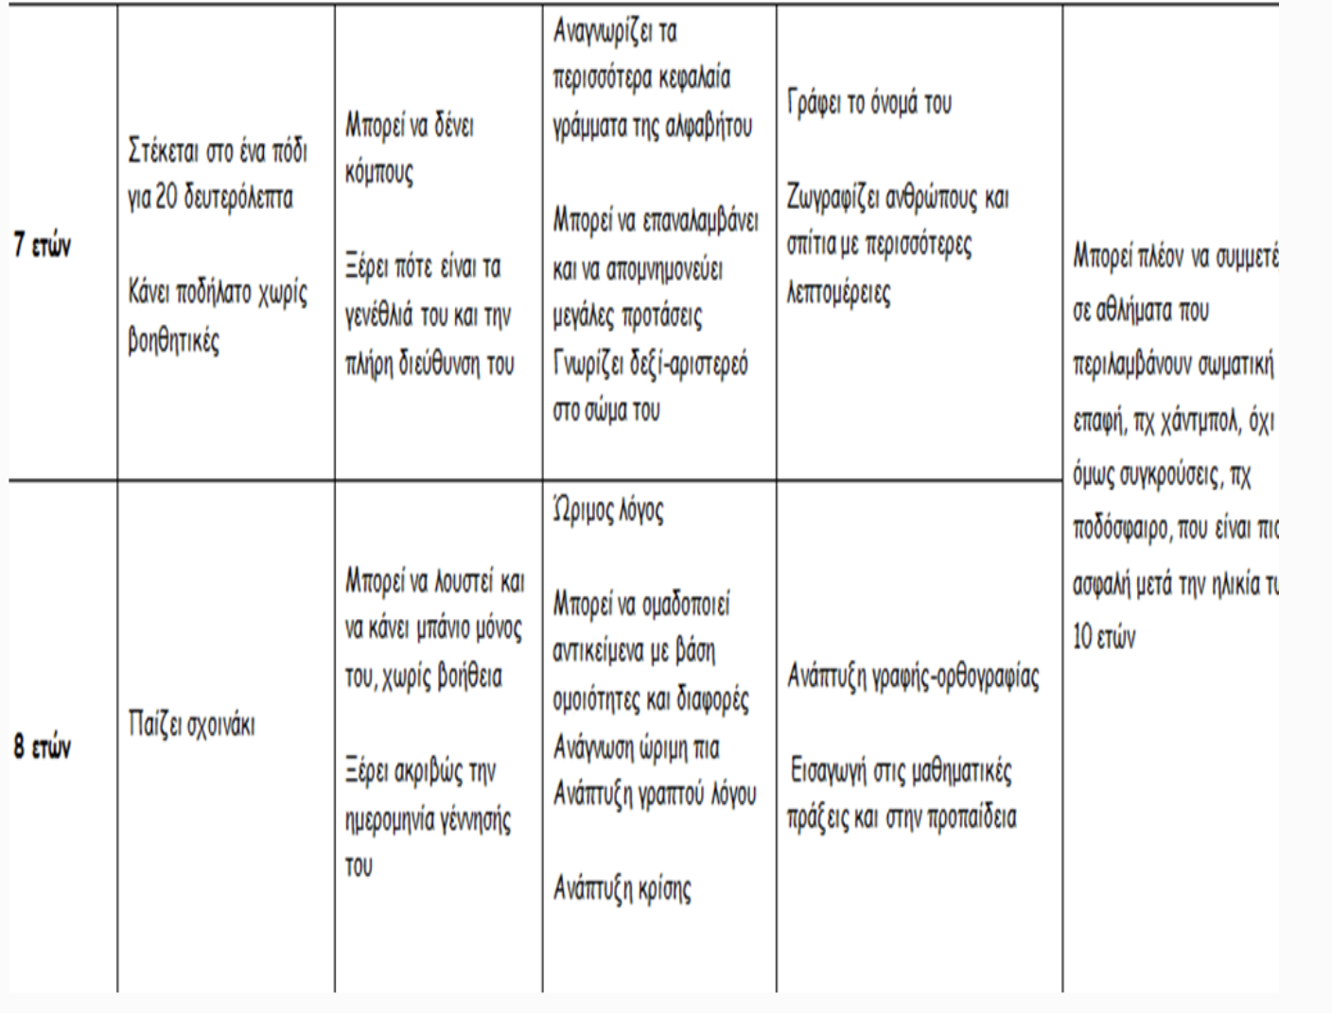
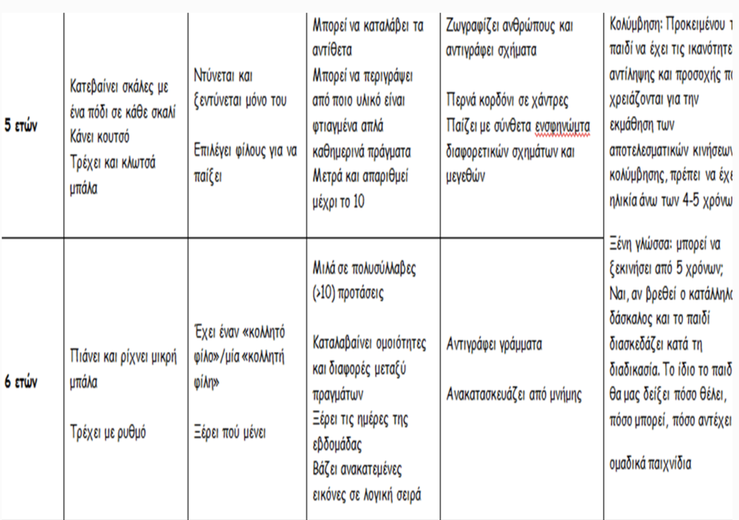
ΣΥΓΚΕΝΤΡΩΤΙΚΑ ΟΡΟΣΗΜΑ

Slide 15
ΑΝΑΦΟΡΕΣ
1. ΣΤΟΙΧΕΙΑ ΠΑΙΔΙΑΤΡΙΚΗΣ

Slide 16


ΕΥΧΑΡΙΣΤΩ
ΓΙΑ
ΤΗΝ
ΠΡΟΣΟΧΗ
ΣΑΣ

